Slide 1


TRƯỜNG THCS HIỆP PHÚ
Chào mừng các em học sinh đến với tiết học online!
NGỮ VĂN 6

Slide 2

CHỦ ĐỀ:
VẺ ĐẸP THIÊN NHIÊN VÀ CON NGƯỜI VIỆT NAM
QUA 2 VĂN BẢN: VƯỢT THÁC VÀ CÔ TÔ

Slide 3
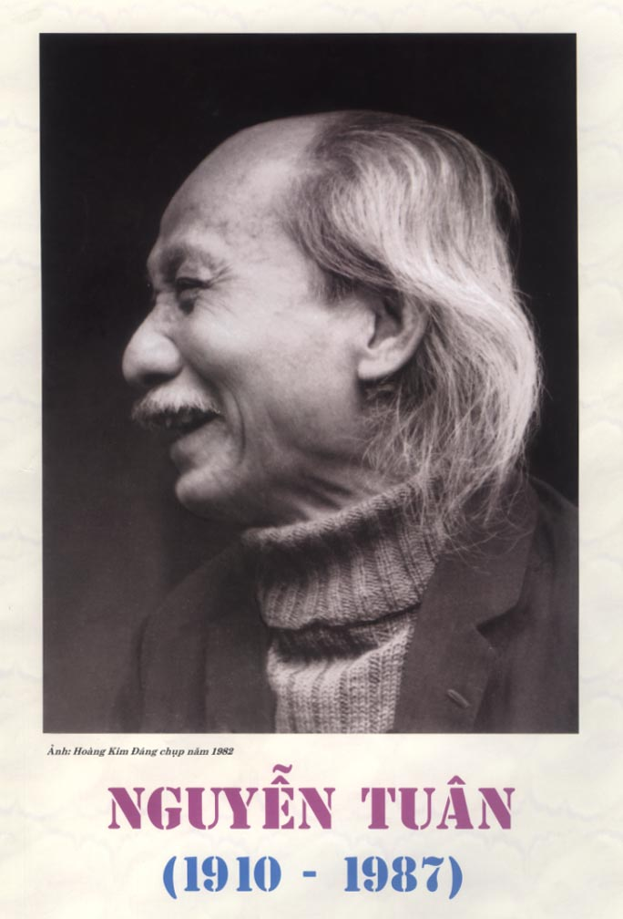
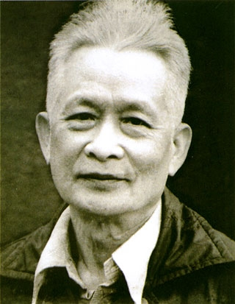
Văn bản: VƯỢT THÁC
- Võ Quảng ( 1920-2007), quê ở tỉnh Quảng Nam
- Là nhà văn chuyên viết cho thiếu nhi .
Văn bản : TÔ CÔ
- Nguyễn Tuân là cây bút tài hoa, có sự hiểu biết phong phú về nhiều mặt, là nhà văn nổi tiếng về thể tùy bút và kí.
- “Quê nội” (1974) là một trong những truyện thành công nhất của Võ Quảng.
- “Vượt thác” trích trong chương XI của tác phẩm này.
- Xuất xứ: Đoạn trích ở phần cuối của bài kí Cô Tô. Tác phẩm ghi lại những ấn tượng về thiên nhiên, con người lao động ở vùng đảo Cô Tô mà nhà văn thu nhận được trong chuyến ra thăm đảo.
Võ Quảng
(1920-2007 )

Slide 4
I. Tìm hiểu chung
1. Tác giả:
“Vượt thác” – Võ Quảng- Nhà văn chuyên viết truyện cho thiếu nhi.
“Cô Tô” – Nguyễn Tuân- Nhà văn tài hoa,hiểu biết phong phú, ngôn ngữ điêu luyện.
2. Tác phẩm:
- “Vượt thác”: Trích chương XI truyện “Quê nội”
- “Cô Tô”: Trích phần cuối bài kí “Cô Tô” khi tác giả ra thăm đảo.

Slide 5
II. ĐỌC - HIỂU VĂN BẢN
1. VẺ ĐẸP THIÊN NHIÊN VÀ CON NGƯỜI TRÊN SÔNG THU BỒN
Gió nồm vừa thổi, dượng Hương Thư nhổ sào. Cánh buồm nhỏ căng phồng. Thuyền rẽ sóng lướt bon bon như nhớ núi rừng phải lướt cho nhanh để về cho kịp.
Chỉ một chốc sau, chúng tôi đã đến ngã ba sông, chung quanh là những bãi dâu trải ra bạt ngàn đến tận những làng xa tít.
Thỉnh thoảng chúng tôi gặp những thuyền chất đầy cau tươi, dây mây, dầu rái, những thuyền chở mít, chở quế. Thuyền nào cũng xuôi chậm chậm. Càng về ngược, vườn tược càng um tùm. Dọc sông, những chòm cổ thụ dáng mãnh liệt đứng trầm ngâm lặng nhìn xuống nước. Núi cao như đột ngột hiện ra chắn ngang trước mặt. Đã đến phường Rạnh. Thuyền chuẩn bị vượt nhiều thác nước.
a. Bức tranh thiên nhiên:
* Cảnh hai bên bờ sông.
Bãi dâu bạt ngàn
Nhiều sản vật
Vườn tược um tùm
Chòm cổ thụ…
-> Sông đẹp, êm đềm, thơ mộng, trù phú.

Slide 6
II. ĐỌC - HIỂU VĂN BẢN
Đến Phường Rạnh, dượng Hương sai nấu cơm ăn để được chắc bụng. Mùa nước càng to, có khi suốt buổi phải chống liền tay không phút hở. Ba chiếc sào bằng tre đầu bịt sắt đã sẵn sàng. Nước từ trên cao phóng giữa hai vách đá dựng đứng chảy đứt đuôi rắn. Dượng Hương Thư đánh trần đứng sau lái co người phóng chiếc sào xuống lòng sông nghe một tiếng “soạc” ! Thép đã cắm vào sỏi! Dượng Hương ghì chặt trên đầu sào, lấy thế trụ lại, giúp cho chú Hai và thằng Cù Lao phóng sào xuống nước. Chiếc sào của dượng Hương dưới sức chống bị cong lại. Nước bị cản văng bọt tứ tung, thuyền vùng vằng cứ chực trụt xuống, quay đầu chạy về lại Hòa Phước.
1. VẺ ĐẸP THIÊN NHIÊN VÀ CON NGƯỜI TRÊN SÔNG THU BỒN
a. Bức tranh thiên nhiên:
* Đoạn sông có thác:
Nước chảy từ trên cao phóng giữa hai vách đá dựng đứng, chảy đứt đuôi rắn
Nước văng bọt tứ tung…
-> Thiên nhiên hùng vĩ, hiểm trở, dữ dội.

Slide 7
II. ĐỌC - HIỂU VĂN BẢN
1. VẺ ĐẸP THIÊN NHIÊN VÀ CON NGƯỜI TRÊN SÔNG THU BỒN
Chú Hai vứt sào, ngồi xuống thở không ra hơi. Dòng sông cứ chảy quanh co dọc những núi cao sừng sững. Dọc sườn núi, những cây to mọc giữa những bụi lúp xúp nom xa như những cụ già vung tay hô đám con cháu tiến về phía trước. Qua nhiều lớp núi, đồng ruộng lại mở ra. Đã đến Trung Phước.
a. Bức tranh thiên nhiên:
* Đoạn sông khi đã qua thác dữ:
Dòng sông chảy quanh co
Cây to giữa những bụi lúp xúp
Đồng ruộng lại mở ra
- Sông trở lại hiền hòa, thơ mộng
=> Nghệ thuật : nhân hóa, so sánh
➔ Thiên nhiên phong phú, thơ mộng và hùng vĩ.

Slide 8
II. ĐỌC - HIỂU VĂN BẢN
1. VẺ ĐẸP THIÊN NHIÊN VÀ CON NGƯỜI TRÊN SÔNG THU BỒN
a. Bức tranh thiên nhiên:
Thảo luận :
? Cảnh dòng sông và hai bên bờ qua miêu tả của tác giả có sự thay đổi như thế nào theo từng chặng đường của con thuyền?
? Theo em , vị trí quan sát của người kể chuyện trong bài là ở đâu ? Vị trí ấy có phù hợp không ? Vì sao?

Slide 9
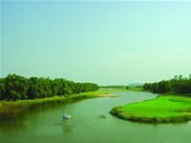
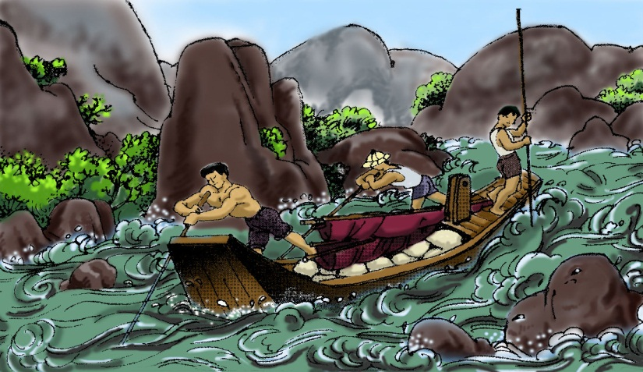
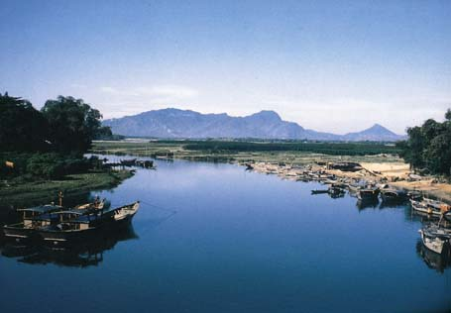
II. ĐỌC - HIỂU VĂN BẢN
+ Chưa đến thác: êm đềm, thơ mộng , hiền hòa…
1. VẺ ĐẸP THIÊN NHIÊN VÀ CON NGƯỜI TRÊN SÔNG THU BỒN
a. Bức tranh thiên nhiên:
- Sử dụng từ láy gợi hình, gợi cảm, so sánh , nhân hóa
Cảnh thay đổi theo trình tự hành trình của con thuyền ngược dòng sông:
+ Đến thác: hiểm trở ,dữ dội, hùng vĩ…
=> Bức tranh thiên nhiên đa dạng , phong phú , giàu sức sống , vừa tươi đẹp , vừa nguyên sơ , cổ kính
Vị trí quan sát : Ngồi trên thuyền
* Tác giả là người yêu thiên nhiên , quê hương , đất nước.
+ Qua khỏi thác: thiên nhiên rộng lớn,
phẳng lặng,bình yên.
Giúp ta thấy được sự biến đổi của cảnh quan thiên nhiên trên sông và hai bên bờ qua những vùng khác nhau:êm ả , thơ mộng – hiểm trở, dữ dội – đồng bằng màu mỡ.

Slide 10
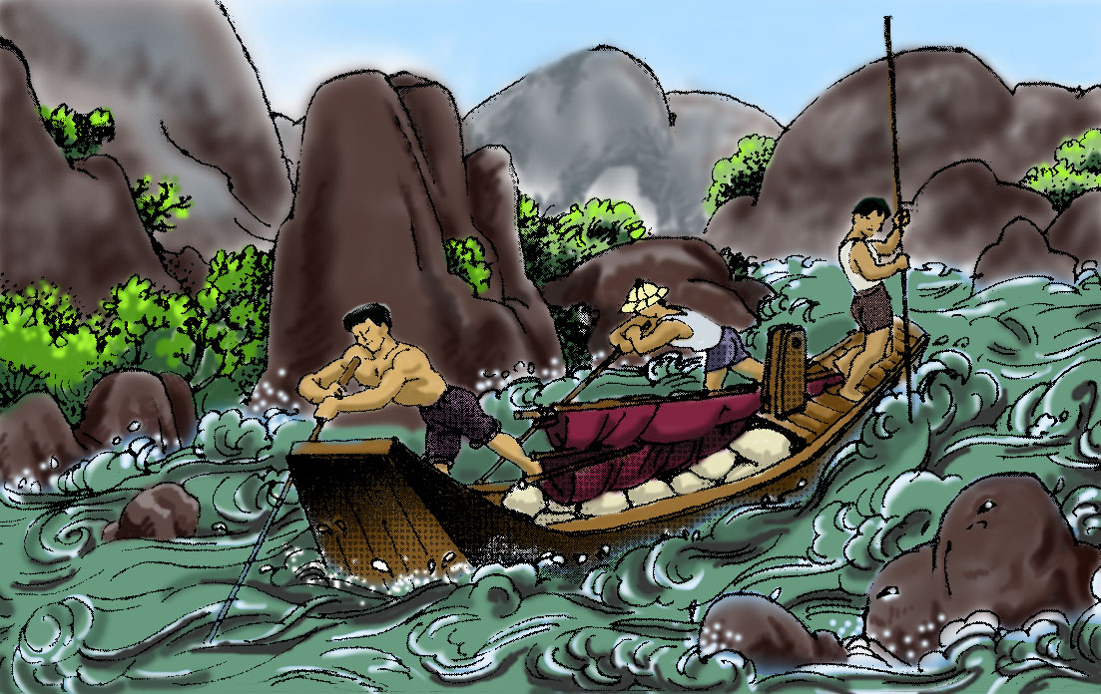
Bức tranh minh họa cho đoạn văn nào ?
?
Cuộc vượt thác của con thuyền cùng dượng Hương Thư

Slide 11

II. ĐỌC - HIỂU VĂN BẢN
b. Hình ảnh dượng Hương Thư trong cuộc vượt thác:
*Ngoại hình:
+ Đánh trần
+ Như pho tượng đồng đúc
+ Các bắp thịt cuồn cuộn
+ Cặp mắt nảy lửa
+ Như một hiệp sĩ của Trường Sơn oai linh hùng vĩ…
=> Vạm vỡ, rắn chắc, khoẻ khoắn.
*Hành động:
+ Hai hàm răng cắn chặt
+ Quai hàm bạnh ra
+ Co người phóng sào
+ Ghì chặt đầu sào
+ Thả sào, rút sào rập ràng nhanh như cắt
=> Nhanh nhẹn, mạnh mẽ, dứt khoát.

Slide 12
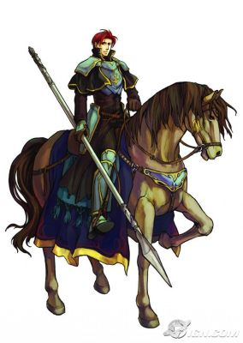
II. ĐỌC - HIỂU VĂN BẢN
b. Hình ảnh dượng Hương Thư trong cuộc vượt thác:
* Các hình ảnh so sánh:
- Những động tác thả sào, rút sào rập ràng nhanh như cắt.
- Dượng Hương Thư như một pho tượng đồng đúc, các bắp thịt cuồn cuộn …. giống như một hiệp sĩ của Trường Sơn oai linh hùng vĩ.
- Dượng Hương Thư đang vượt thác khác hẳn dượng HT ở nhà, nói năng nhỏ nhẻ,…
-> Các hình ảnh so sánh độc đáo
=> Đề cao vẻ đẹp dũng mãnh,mạnh mẽ, tư thế hào hùng,vững vàng của con người trong việc chế ngự thiên nhiên.

Slide 13
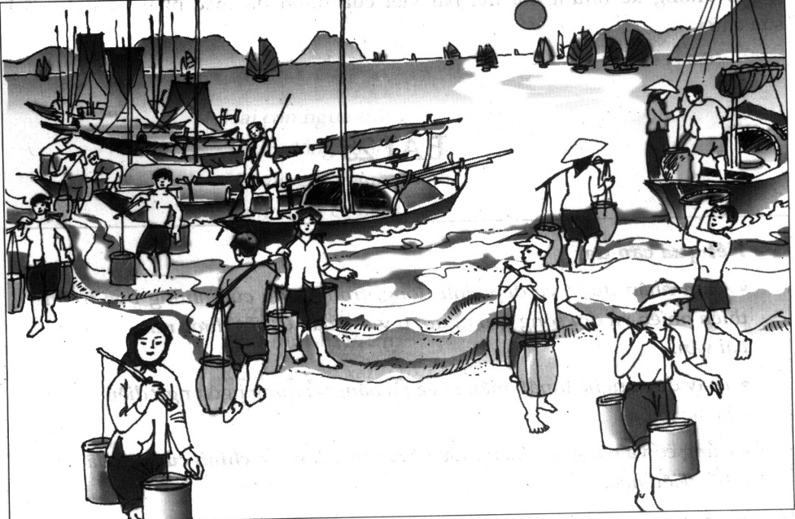
II. ĐỌC - HIỂU VĂN BẢN
2. VẺ ĐẸP THIÊN NHIÊN VÀ CON NGƯỜI TRÊN ĐẢO
CÔ TÔ.
a.Vẻ đẹp trong sáng của đảo Cô Tô:
- Trời trong trẻo, sáng sủa.
- Cây thêm xanh mượt.
- Nước biển lam biếc, đậm đà.
- Cát vàng giòn.
- Cá nặng lưới.
-> Sử dụng các hình ảnh chọn lọc, từ ngữ gợi hình, gợi cảm.
=> Khung cảnh bao la khoáng đạt, trong sáng, tươi mát, tràn đầy sức sống mới.

Slide 14
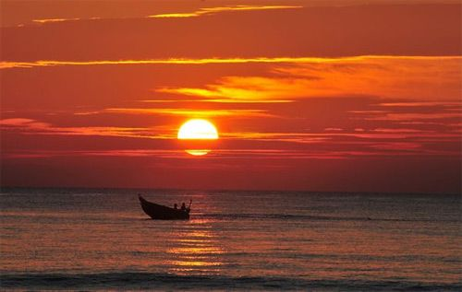
II. ĐỌC - HIỂU VĂN BẢN
2. VẺ ĐẸP THIÊN NHIÊN VÀ CON NGƯỜI TRÊN ĐẢO CÔ TÔ.
b. Cảnh mặt trời mọc trên biển
Vị trí quan sát: đầu mũi đảo
Trình từ miêu tả: từ khái quát đến cụ thể, theo trình tự không gian.

Slide 15
II. ĐỌC - HIỂU VĂN BẢN
2. VẺ ĐẸP THIÊN NHIÊN VÀ CON NGƯỜI TRÊN ĐẢO CÔ TÔ.
b. Cảnh mặt trời mọc trên biển
Chi tiết miêu tả cảnh mặt trời mọc |  |  | Nhận xét về nghệ thuật | Cảm nhận về vẻ đẹp
Trước | Trong | Sau
- Chân trời, ngấn bể sạch như một tấm kính lau hết mây, hết bụi.
- Mặt trời nhô lên cao tròn trĩnh phúc hậu như lòng đỏ quả trứng thiên nhiên đầy đặn.
- Quả trứng hồng hào thăm thẳm và đường bệ đặt lên một mâm bạc đường kính mâm rộng... y như một mâm lễ phẩm tiến ra từ trong bình minh.
- Vài chiếc nhạn chao đi chao lại.
- Một con chim hải âu là là nhịp cánh.
- Dựng nhiều hình ảnh so sánh mới lạ
- Sử dụng từ ngữ chính xác, chọn lọc, độc đáo, gợi hình, gợi cảm
-> Thể hiện tài quan sát, miêu tả, sử dụng ngôn ngữ điêu luyện của nhà văn.
=>Bức tranh thiên nhiên tuyệt đẹp, rực rỡ tráng lệ. Cảnh mặt trời mọc được đặt trong khung cảnh rộng lớn, bao la, tinh khôi.

Slide 16
II. ĐỌC - HIỂU VĂN BẢN
2. VẺ ĐẸP THIÊN NHIÊN VÀ CON NGƯỜI TRÊN ĐẢO CÔ TÔ
c. Cảnh sinh hoạt và lao động trong một buổi sáng trên đảo.
+ Cảnh sinh hoạt tập trung xung quanh cái giếng nước ngọt
trên đảo.
+ Cái giếng nước ngọt đảo Thanh Luân sớm nay không biết bao nhiêu là người đến gánh và múc.
+ Từ đoàn thuyền đánh cá đến cái giếng ngọt, thùng và cong và gánh nối tiếp đi đi, về về.
-> Cảnh sinh hoạt khẩn trương, tấp nập nhưng rất giản dị, thanh bình.
→ Cách miêu tả thật tự nhiên, chân thực cuộc sống.
=> Yêu thiên nhiên, con người,yêu cuộc sống nơi vùng đảo Cô Tô.

Slide 17
3. NGHỆ THUẬT MIÊU TẢ ĐẶC SẮC
Tả cảnh phối hợp tả người tự nhiên, sinh động.
Từ ngữ gợi tả chọn lọc, sử dụng nhiều tính từ miêu tả tài tình, điêu luyện.
Lựa chọn hình ảnh tiêu biểu, đặc sắc.
Sử dụng phép so sánh, nhân hóa hợp lí.
Tình cảm chân thành.
Bài ca về thiên nhiên, đất nước, về lao động -> Nhà văn kín đáo nói lên tình yêu quê hương, đất nước của mình.

Slide 18
I. ĐỌC - HIỂU CHÚ THÍCH
1. Tác giả
2. Tác phẩm
II. ĐỌC - HIỂU VĂN BẢN
1. VẺ ĐẸP THIÊN NHIÊN VÀ CON NGƯỜI TRÊN SÔNG THU BỒN
2. VẺ ĐẸP THIÊN NHIÊN VÀ CON NGƯỜI TRÊN ĐẢO CÔ TÔ.
3. NGHỆ THUẬT MIÊU TẢ ĐẶC SẮC
III. TỔNG KẾT

Slide 19

BÀI TẬP VÀ DẶN DÒ
1. Xem lại nội dung đã ghi bài.
2. Viết một đoạn văn ngắn ( từ 5-7 câu) miêu tả quang cảnh quê hương em vào một ngày hè.
3. Đọc và chuẩn bị bài tiếp theo: Ẩn dụ.

Slide 20



KẾT THÚC TIẾT HỌC
CẢM ƠN CÁC EM ĐÃ LẮNG NGHE
CHÚC CÁC EM HỌC TỐT!

